Slide 1
ДИКИЕ ЖИВОТНЫЕ ЗИМОЙ
МБДОУ № 302 комбинированного вида
г. Екатеринбурга
Воспитатель: Легунец Е.Н.

Slide 2
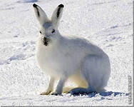
ЗАЯЦ

Slide 3
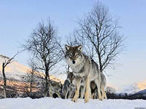
ВОЛК

Slide 4
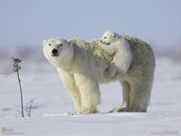
БЕЛЫЙ МЕДВЕДЬ

Slide 5
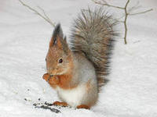
БЕЛКА

Slide 6
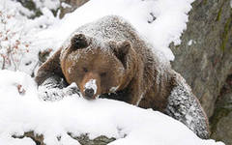
БУРЫЙ МЕДВЕДЬ

Slide 7
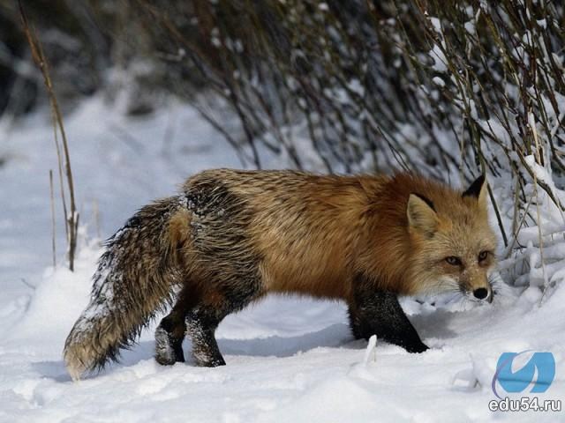
ЛИСИЦА

Slide 8
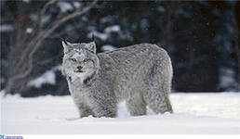
ДИКАЯ РЫСЬ

